Slide 1

Università degli Studi di Milano - Bicocca
Dipartimento di Informatica, Sistemistica e Comunicazione
Corso di Laurea Magistrale in Informatica
A Fine-Tuned Playlist Recommender System Based on Emotions
Relatore:
Prof.ssa Francesca Gasparini
Tesi di Laurea Magistrale di:
Mattia Marchi
Matricola 817587

Slide 2
ROADMAP
Introduzione:
Motivazioni e rilevanza del problema
Descrizioni Modelli
Generazione di Playlist Personalizzata
1
3
5
2
4
6
Stato dell’Arte
User-Tuning
Conclusioni & Sviluppi Futuri
Notes:
Aumentare font
N/24 rispetto totale

Slide 3
1.
Introduzione

Slide 4
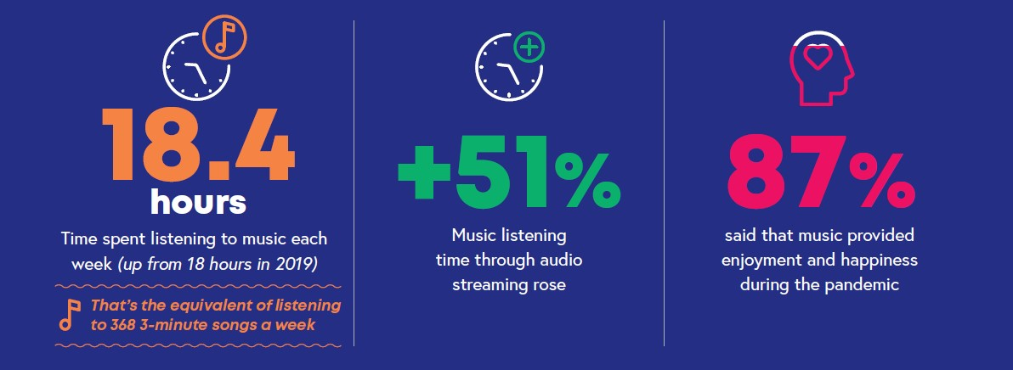
Un panorama dell’ascolto di musica nel mondo
https://www.scfitalia.it/kdocs/2021251/ifpi_engaging_with_music_poster.pdf

Slide 5
“Recommender systems are one of
those applications that can filter information in a personalized manner”
(Schafer et al. 2001)
“Recommender systems produce suggestions and recommendations to assist their users in many decision-making processes”
(Batmaz et al. 2018)
“Recommender Systems (RSs) are software tools and techniques providing suggestions for items to be of use to a user.”
(Ricci et al. 2011)
Notes:
Nell’ambito dell’intelligenza artificiale, con sistema di raccomandazione - o recommender
system - si intende una classe di algoritmi di machine learning usati
dagli sviluppatori software per effettuare predizioni sulle scelte dell’utente ed offrire
ad esso consigli rilevanti

Slide 6
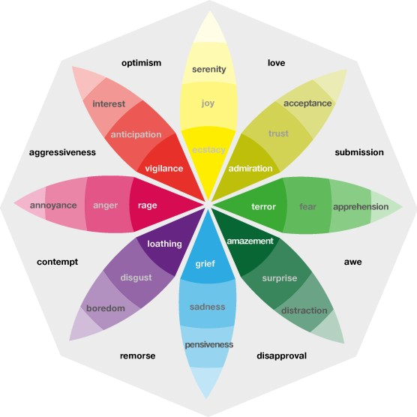
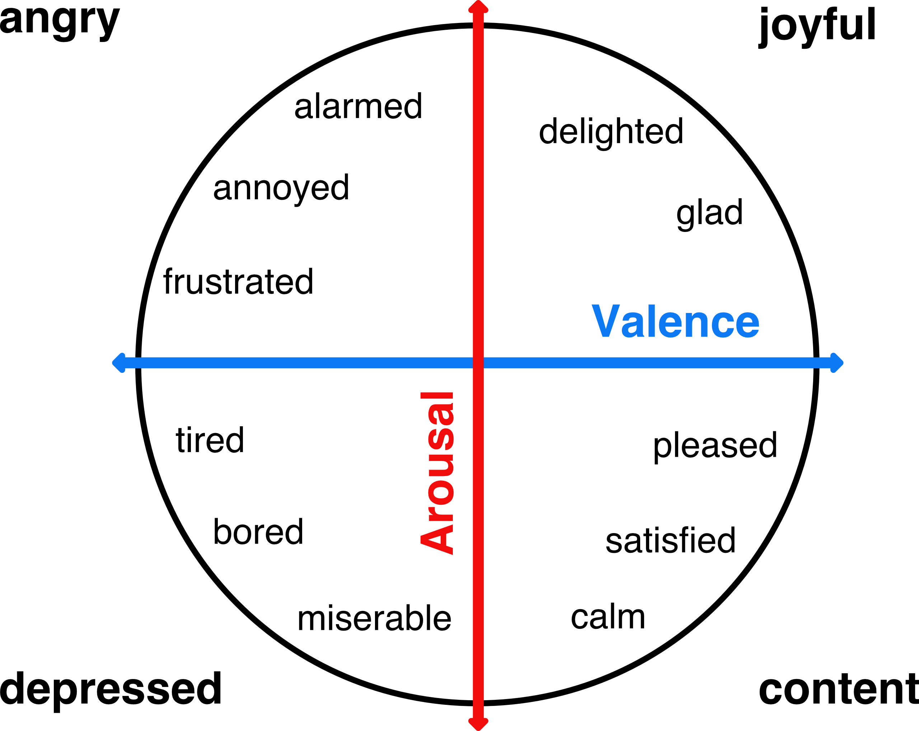
Rappresentare le emozioni
Modelli discreti
Modelli continui
Notes:
Togliere doppia freccia

Slide 7
2.
Stato dell’Arte

Slide 8
Tendenze nei sistemi di raccomandazione in ambito musicale
Batmaz, Z., Yurekli, A., Bilge, A., & Kaleli, C. (2019). A review on deep learning for recommender systems: challenges and remedies. Artificial Intelligence Review, 52(1), 1-37.
Notes:
Numero di paper

Slide 9
Difficoltà legate ai sistemi di raccomandazione
 | Item A | Item B | New Item
User 1 | 4 | 5 | NaN
User 2 | 1 | NaN | NaN
User 3 | NaN | 2 | NaN
User 4 | 3 | NaN | NaN
User 5 | NaN | 3 | NaN
User 6 | 4 | 2 | NaN
New User | NaN | NaN | NaN
Sparsity problem
Cold Start
New User Problem
New Item Problem
Notes:
Cambiare font

Slide 10
3.
Descrizione dei Modelli Proposti

Slide 11
PIPELINE DI LAVORO
Ricerca Dataset
PMEmo
4Q
Emotify
Convolutional Neural Network
Scelta architettura rete
Addestramento
Valutazione Risultati
User-Tuning
1
2
3
4
5
Data Preprocessing
Allineamento Etichette
Bilanciamento
Generazione Spettrogrammi di Mel
Long Short-Term Memory
Addestramento
Valutazione Risultati
11
Notes:
Non dire «poi lo spiego»

Slide 12
DATASET
PMEmo
794 file audio
Lunghezza variabile
Annotazioni su spazio continuo
4Q
900 file audio
30 secondi di durata
Annotazioni sui quadranti di Russell
Emotify
400 file audio
60 secondi di durata
Annotazioni di emozioni categoriche

Slide 13
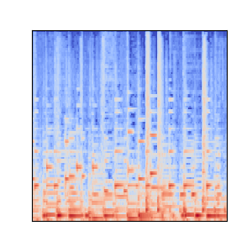
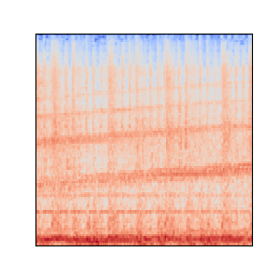
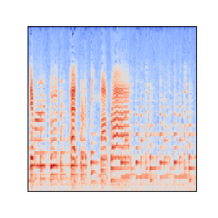
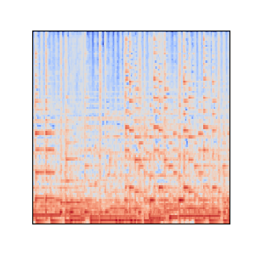
PREPROCESSING
Allineamento
Etichette
Unione
Dataset
Bilanciamento
Generazione
Spettrogrammi di Mel
Notes:
Dire come ho bilanciato
30-6 secondi

Slide 14
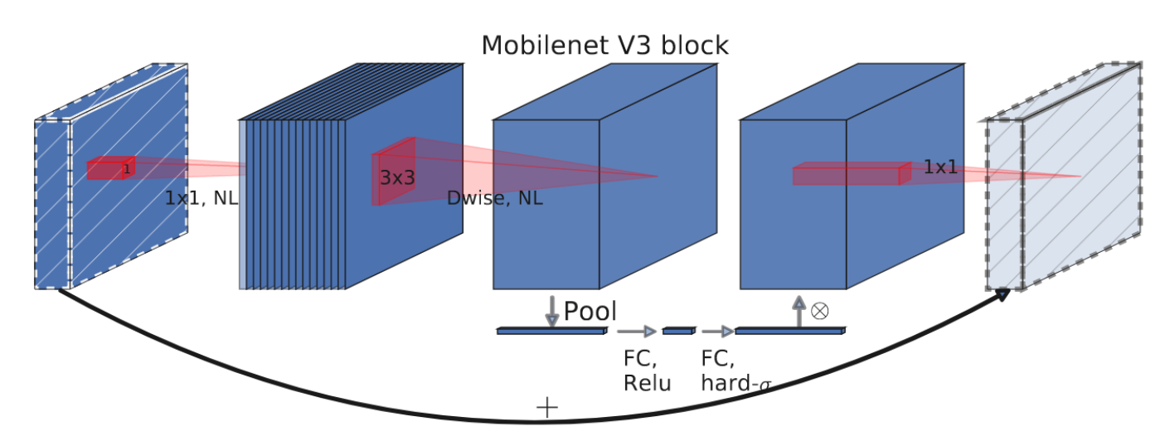
CONVOLUTIONAL NEURAL NETWORK
Architettura: MobileNet V3
Input: Spettrogramma di Mel
Accuratezza: 60%
Notes:
Spiegare fine-tuning
Differenza tra effnet

Slide 15
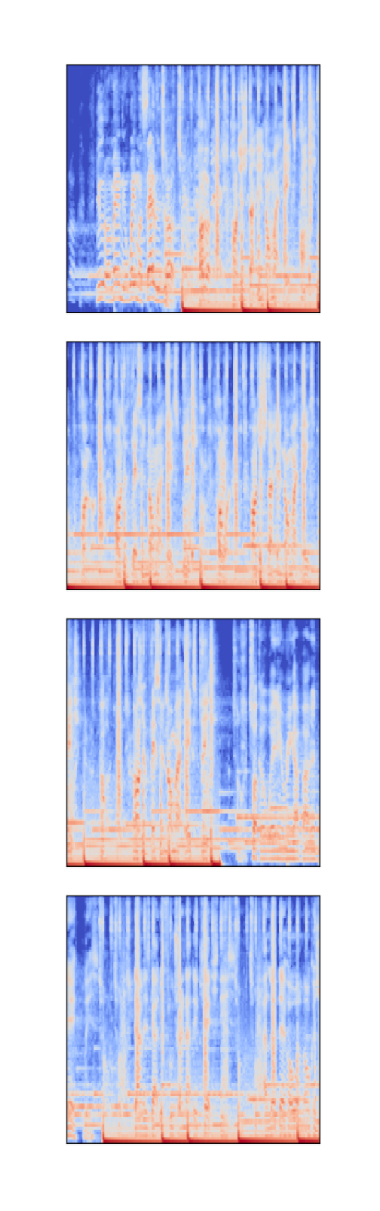
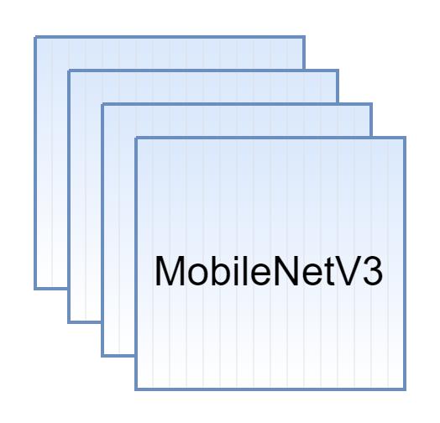
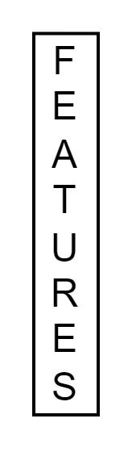
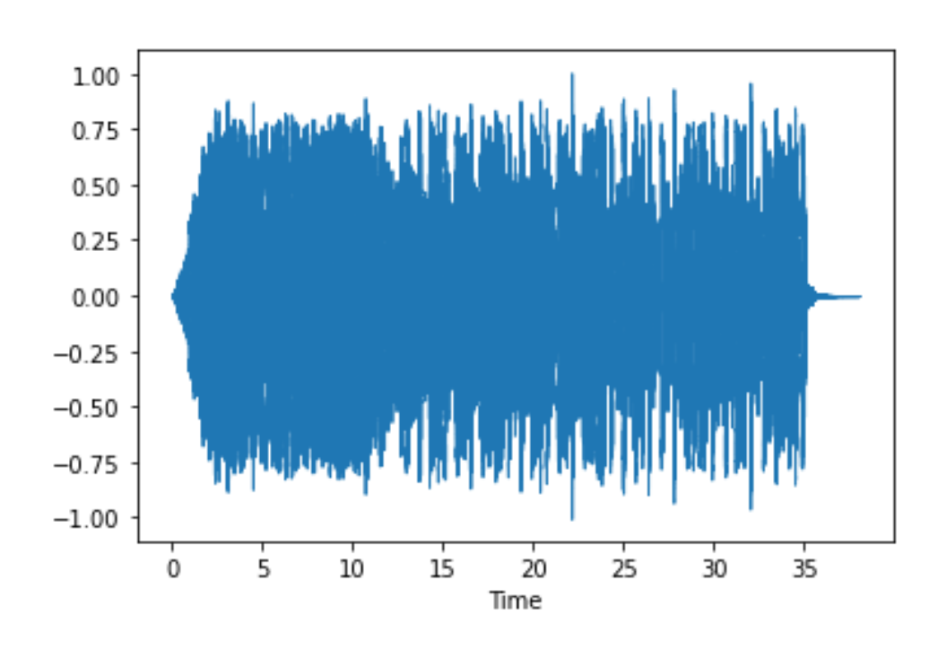
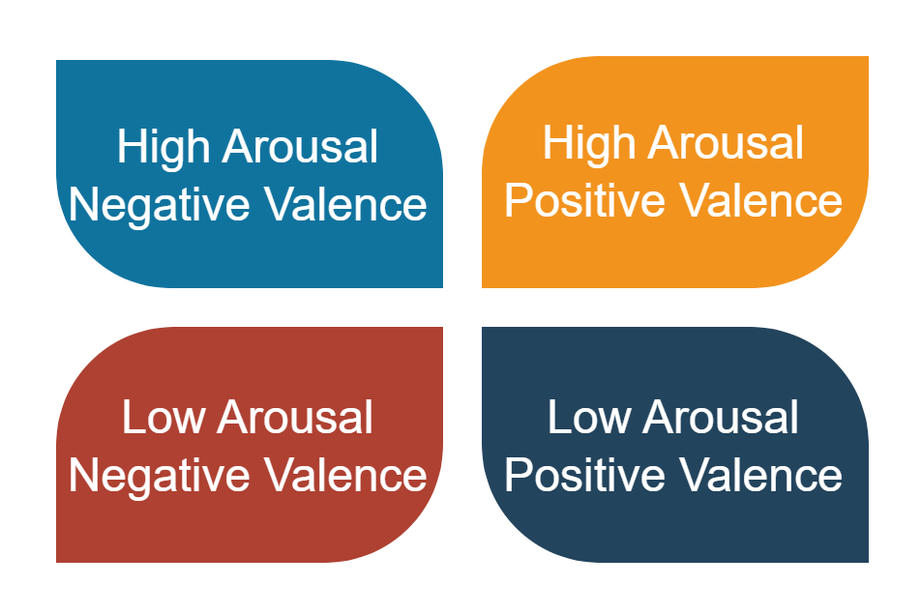
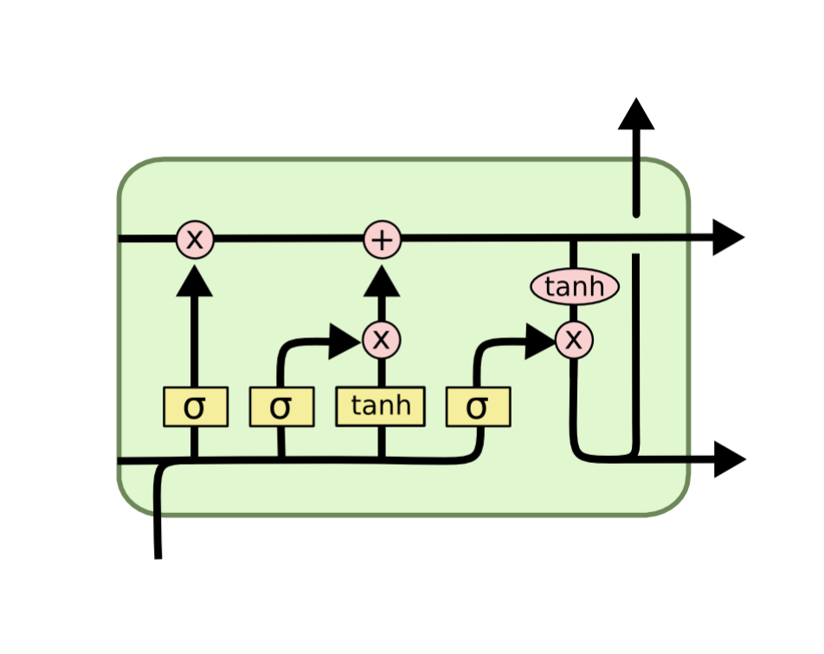
LONG SHORT-TERM MEMORY
Input: Sequenza
Accuratezza: 91%
.
.
.
LSTM

Slide 16
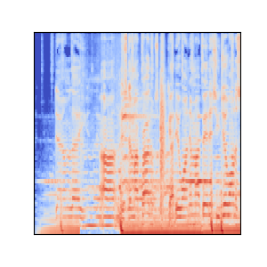
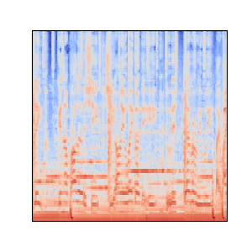
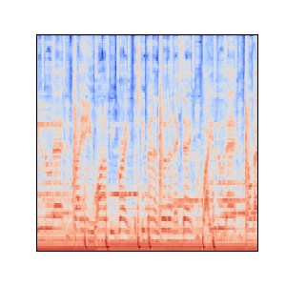
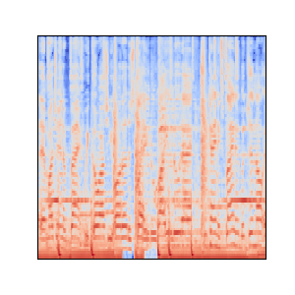
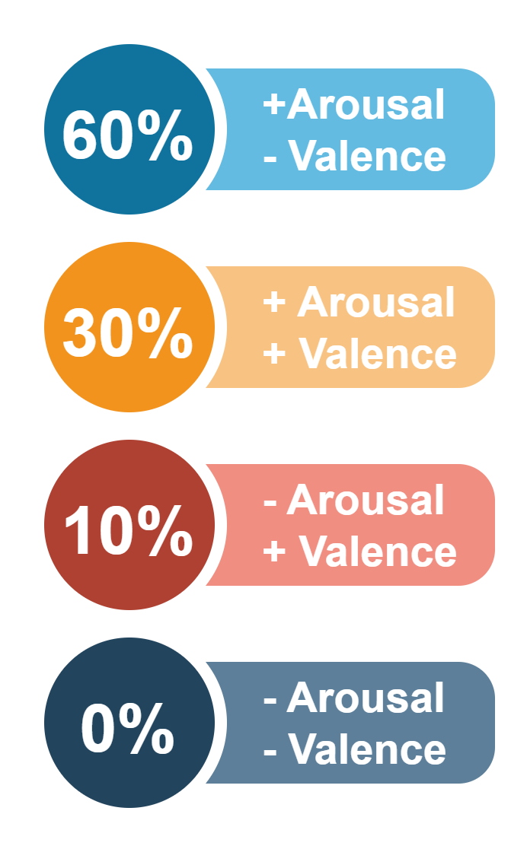

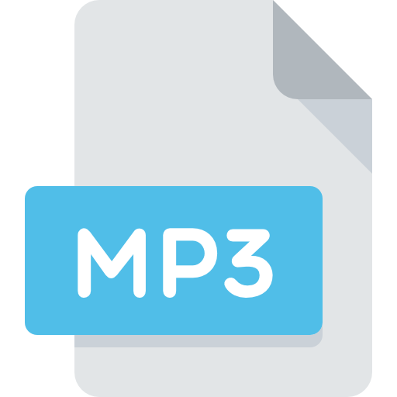

SISTEMA GENERALE
24 secondi
.
.
.
.
.
..
.
.
6 secondi
.
.
.
.
.
.
.
Per ogni 24 secondi
Directory
Utente
Per ogni file mp3
CNN
+
LSTM

Slide 17
4.
User-Tuning

Slide 18
USER-TUNING
Valutazione risultati
30/40 canzoni nascoste al modello
Usato come validation set
50 canzoni etichettate da un utente
10/20 canzoni suggerite al modello scelte dall’utente
Fine-Tuning con basso learning rate
Si generano gli spettrogrammi di Mel associati alle canzoni
Dataset di addestramento
CNN
+
LSTM
Notes:
Aggiungere slide errore

Slide 19
VALUTAZIONE RISULTATI

Slide 20
5.
Generazione di Playlist Personalizzata

Slide 21


Modello
User-Tuned
ID Song | A-V- | A-V+ | A+V- | A+V+ | Max Emotion
1 | 40.0 | 35.0 | 25.0 | 0.0 | 2
2 | 0.0 | 10.0 | 10.0 | 80.0 | 3
3 | 90.0 | 5.0 | 5.0 | 0 | 0
… | … | … | … | … | …
Sistema di
Raccomandazione
ID42 | ID3 | ID23 | ID 6 | ID 58 | ID 92 | ID 63 | ID54 | ID2 | ID11
L’utente definisce:
Umore attuale = Triste
Umore target = Felice
Lunghezza playlist = 10
Cambio di umore crescente
Notes:
Ingrandire freccine

Slide 22
6.
Conclusioni & Sviluppi Futuri

Slide 23


CONCLUSIONI
La valutazione empirica ha dimostrato che:
Il modello MER base riesce nello scopo di generalizzare
Il modello user-tuned migliora effettivamente le performance, abbassando l’errore nelle predizioni non suggerite
Il sistema di raccomandazione non soffre del problema di «cold start»

Slide 24
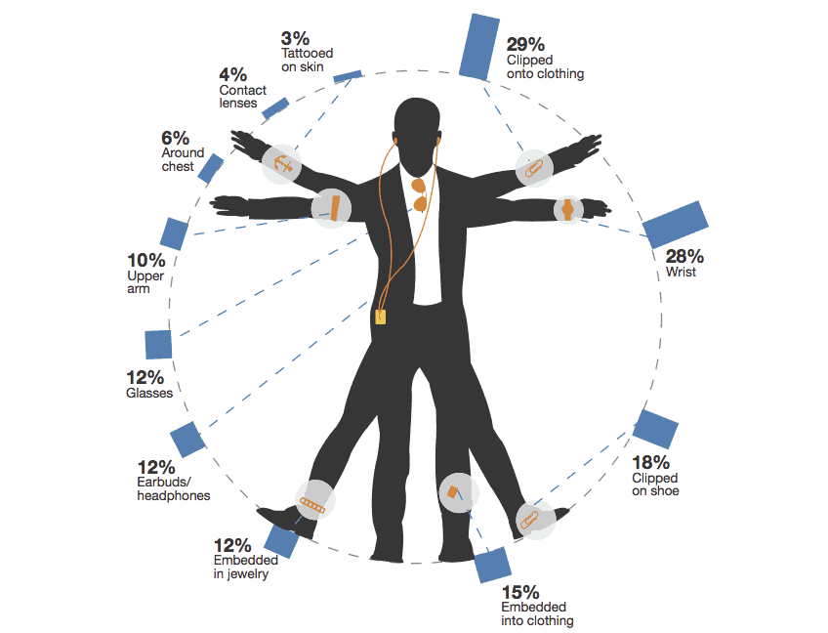


SVILUPPI FUTURI
Wearable Computing
Real World Testing
Continuous Integration

Slide 25
THANKS!
Any questions?

